Slide 1

Simulation einer UN-Welt-Klimakonferenz mit acht Ländern (statt über 150) und Fridays for Future
Ein Rollenspiel

Slide 2


Ablauf unserer Weltklimakonferenz
Einführung in die UN-Klimakonferenz
Verteilung der Rollen
Vorbereitung in Gruppen
Weltklimakonferenz als Rollenspiel
  Präsentationen der Länderregierungen
  Konferenz im Plenum, mit Beratungszeiten und Abstimmungen
Auswertung des Rollenspiels
Zurück in unseren Alltag: Was kann ich tun???

Slide 3


Vorgeschichte: UN-Klimakonferenz Paris 2015
Über 150 Länder einigen sich nach 20 Jahren auf das Ziel, die von Menschen verursachte Erderwärmung seit der Industrialisierung deutlich unter 2 Grad zu begrenzen. Nur so können wir die Folgen für die Ökosysteme und unsere menschliche Zivilisation in einem erträglichen Rahmen halten.

Slide 4
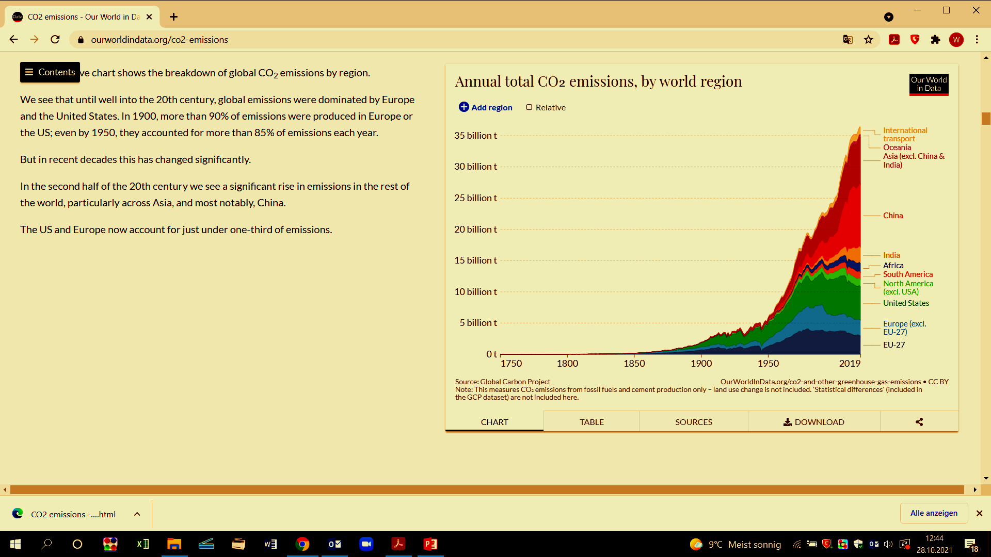
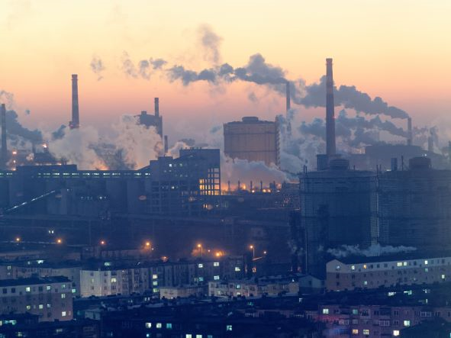
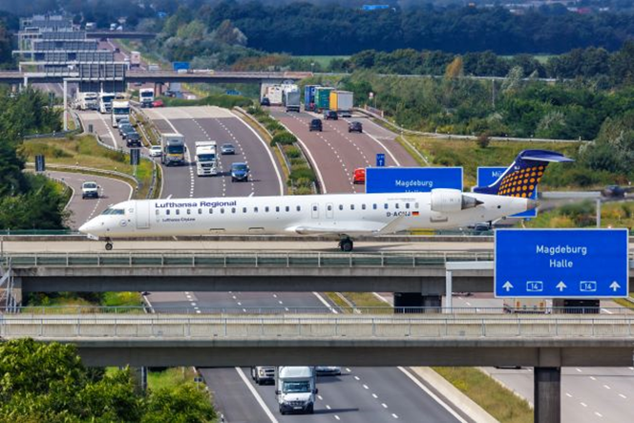
Die Treibhausgas-Emissionen steigen seitdem trotz aller Zusagen und Vereinbarungen.
(Fotos: Shutterstock)
Graphik:
https://ourworldindata.org/co2-emissions

Slide 5
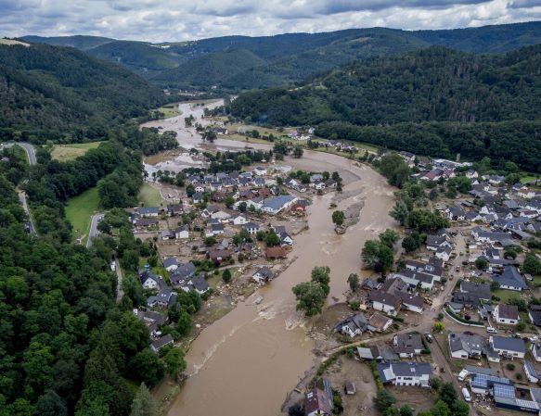
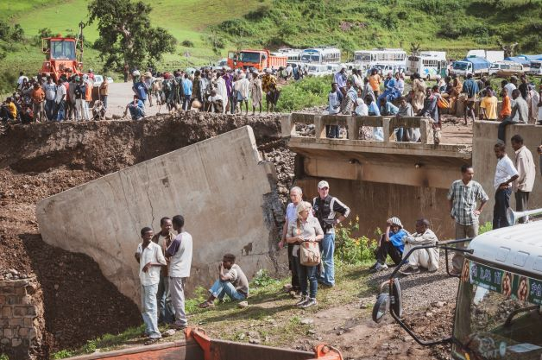
Die Konzentration von Treibhausgasen in der Atmosphäre und die weltweite Temperatur steigen so schnell wie nie.
So gibt es schon jetzt mit + 1,1 Grad verheerende Folgen überall in der Welt.
Ahrweiler 2021, Deutschland (Foto: Shutterstock) Äthiopien (Foto: Shutterstock)

Slide 6
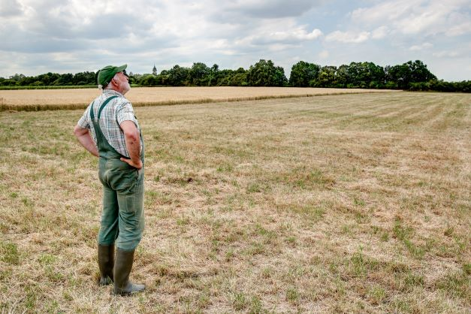
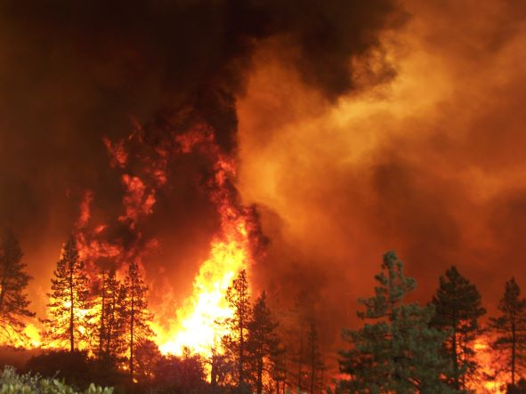
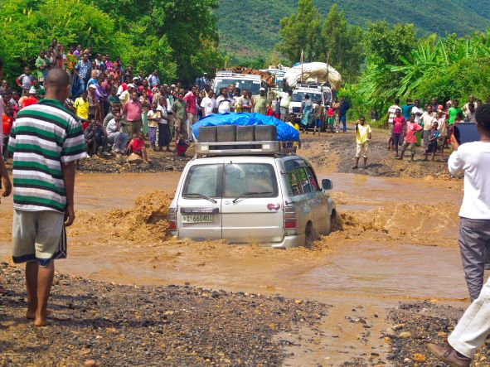
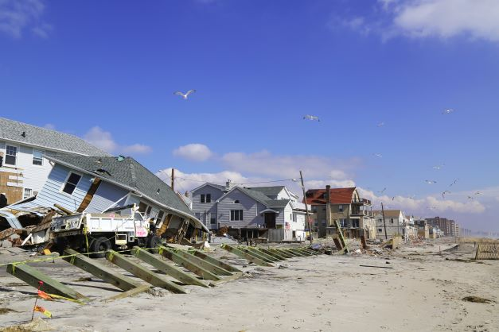
Ziel: +1,5 Grad, max. +2 Grad
Trotzdem steuern die meisten Staaten mit ihrer fossilen Wirtschaft und Klimapolitik auf 3 bis 4 Grad Anstieg der Erdtemperatur zu.
Klingt nicht viel, doch jedes Grad verschlimmert die Klimakrise katastrophal durch Zunahme von Extremwetter (Überflutungen, Stürme, Dürren, Hitzewellen, Waldbrände…), Meeresspiegelanstieg, Krankheitsausbreitung (Malaria,…), Kipppunkte (Polschmelze,…) und Zusammenbruch lebenswichtiger Ökosysteme (Wälder, Korallenriffe, Seen, …).
(Fotos: Shutterstock)

Slide 7
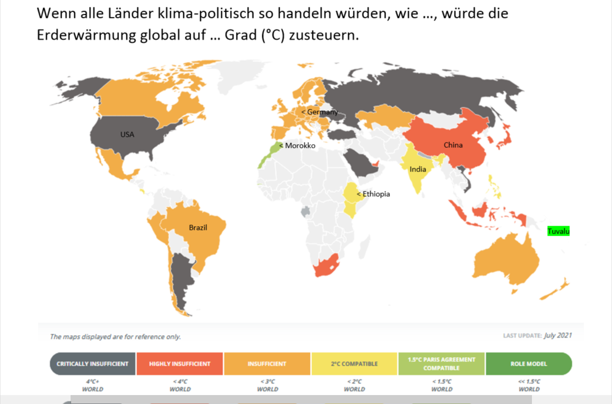

Slide 8
Konferenz-Themen
1. Welche Schäden sind für welches Land schon jetzt eingetreten?
Wer soll für die Beseitigung dieser Schäden aufkommen? Warum?
> Welche Regelung ist gerecht?
2. Wie lassen sich künftige Schäden vermeiden?
Eigentlich müsste jedes Land Klima-Neutralität sofort anstreben – wie und bis wann kann oder will euer Land dieses erreichen? Warum braucht ihr diese Zeit?
> Was ist notwendig zum Schutz vor weiteren Schäden?

Slide 9


Kurzbeschreibung der 10 Rollen
Die UNO (Vereinte Nationen)
Organisation und Konferenzleitung
erteilt Rederecht
Zeitwächter
arbeitet auf global gerechtes Erreichen des 1,5°-Ziels hin!
Internationale Jugendprotestbewegung (FFF)
Stimme der jungen Generation und Natur (-„völker“)
besteht auf max. 1,5°C & globale Generationengerechtigkeit!
hat nur Rede-, aber kein Stimmrecht
Protestaktionen, dabei friedlich & kreativ sein!

Slide 10
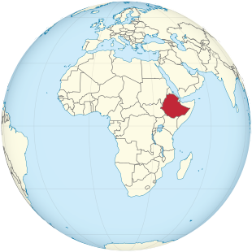
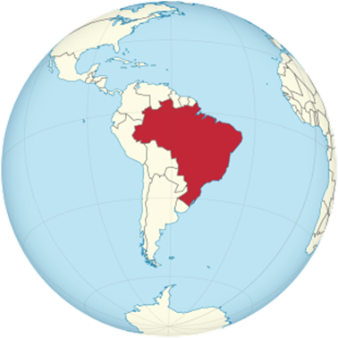
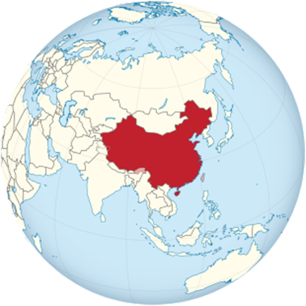
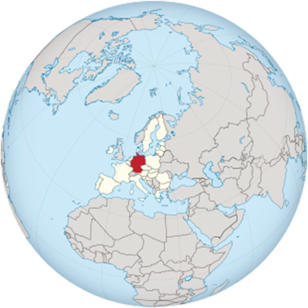
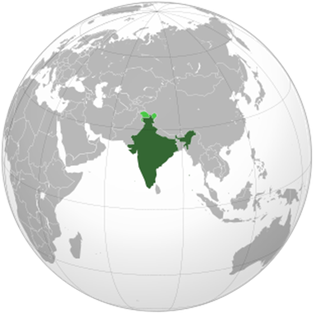
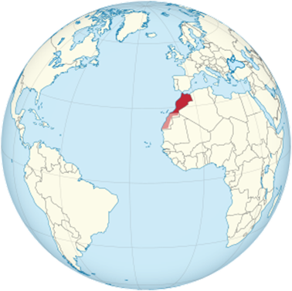
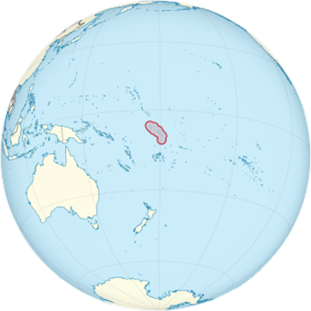
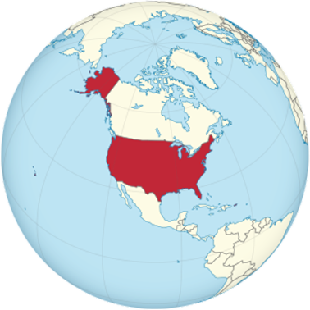
Teilnehmende Länder
Äthiopien Brasilien China Deutschland
Indien Marokko Tuvalu USA

Slide 11
Vorbereitung
Bereitet Euch im Team vor, die Rolle der Regierung Eures Landes (z.B. Kanzler*in Merkel/Scholz, Präsident Biden,...) realistisch zu spielen!
Lest dafür die „Rollen“-beschreibung Eures Landes (Worddatei)!
Wählt aus der PPT-Datei Eures Landes die wichtigsten Bilder, Graphiken und Texte aus, um anfangs in 2-3 Minuten Euer Land in der Klimakrise mit seinen Problemen und Möglichkeiten vorzustellen!
Präsentiert Eure PPT gemeinsam am Anfang der Konferenz in Eurer Rolle als Regierung!
Legt Euch eine Strategie zurecht, um in der anschließenden Verhandlung mit anderen Staaten zusammen Eure Ziele in Form von Anträgen und Bündnissen durchzusetzen!

Slide 12
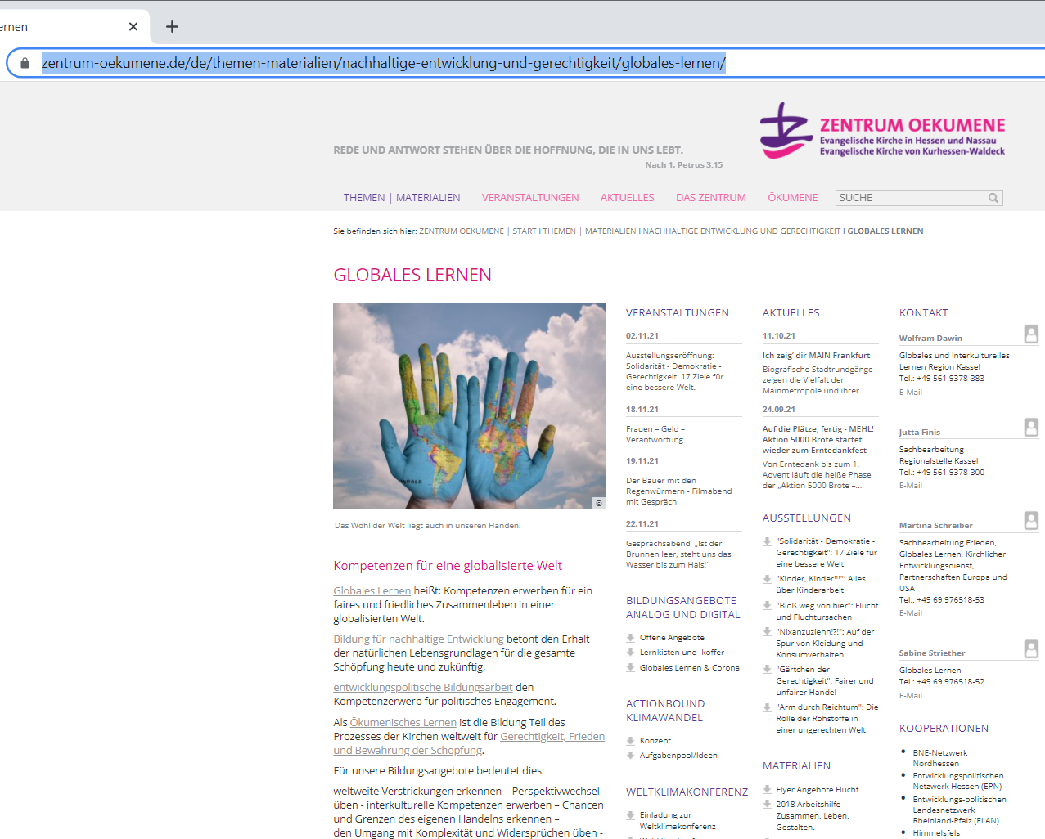
Alle Materialien hier:
https://www.zentrum-oekumene.de/de/themen-materialien/nachhaltige-entwicklung-und-gerechtigkeit/globales-lernen/

